Slide 1
Spark在电信数据挖掘场景的实践
刘诗凯
华为大数据套件开发部
liushikai@huawei.com

Slide 2
目录
电信领域的数据挖掘场景
华为的Spark技术实践
数据挖掘技术展望
Notes:
注：数据挖掘是什么部分材料来源于《联接创造无限可能》

Slide 3
电信领域的数据挖掘业务场景——TMF 34个大数据分析应用场景
数据货币化
广告
市场营销
客户体验
网页浏览个性化推荐
实时互动个性化推荐
基于设备的实时个性化推荐
个性化的实时交互人工服务
适时的客户接触关怀
客户离网风险预测
基于位置实时个性化推荐
基于互联网记录进行精准广告
渠道和时间偏好分析
客户离网原因预测
客户自服务渠道效率分析
基于业务使用的实时个性化推荐
Checkout个性化推荐
沉默用户（服务）主动关怀
客户体验差的时候主动关怀
个性化的挽留营销活动
产品分析
产品引入分析
产品优化
网络故障的时候主动关怀
挽留营销活动的效果评估
产品设计和开发
客户对产品的购买概率分析
网络优化
基于价值的网络规划
基于策略的网络性能管理
实时Wifi转移(四网协同）
新企业用户订单影响分析
网络故障检测和恢复
基于价值的实时网络拥塞管理
企业管理
市场分析&监控
欺诈管理
业务流程优化
收入保障
合作伙伴价值优化

Slide 4
电信领域的数据挖掘技术需求
数据源：
运营商的业务数据，互联网公开数据，
数据类型：
业务的格式化数据如话单，业务办理日志；互联网的半结构化数据如网页和非结构化数据如图片，评论
数据规模：
运营商业务每天超过10个TB
实时性：
按月、按天、准实时多种情况并存
分析类型：
分类，聚类，预测，社交网络分析，非结构化数据特征提取

Slide 5
目录
电信领域的数据挖掘场景
华为的Spark技术实践
数据挖掘技术展望
Notes:
注：数据挖掘是什么部分材料来源于《联接创造无限可能》

Slide 6
华为的数据挖掘技术实践历程
完成数据挖掘技术原型，统一的数据挖掘平台，集成常见的Hadoop数据挖掘算法10+，包括分类，聚类，回归等
引入图数据分析能力，支持社交网络分析和个性化推荐；
提供实时的模型应用能力
目标：基于深度学习等算法提供自动特征工程能力；提供实时的数据挖掘统一框架和算法
引入Spark平台提供更高性能的数据挖掘分析能力；提供高维特征的分析能力；
SAS、
SPSS建模
2009年
2011年
2012年
2013年
2014年
2015年
2016年
完成数据挖掘商用产品Smartminer，支持Web图形化数据挖掘流程，基于Hadoop提供常用的数据处理、分析和挖掘能力
支持自动化数据挖掘建模能力，自动清洗，处理，筛选数据，自动选择算法和参数，自动评估和优化
目标：提供持续增量模型自动构建和更新能力；提供深度学习更精准的大数据分析算法

Slide 7
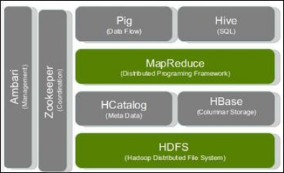
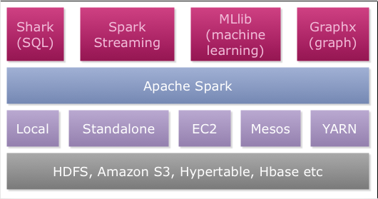
华为的数据挖掘技术实践历程
Hadoop
Spark on Hadoop
Spark和传统MR之间区别：
核心技术是RDD(Resilient distributed datasets)，通过核心能力抽象并原子化，提供了比Hadoop的MR编程模型更丰富和灵活的开发能力，可快速在内存中对数据集进行多次迭代，以支持复杂的数据挖掘算法和图计算算法。
采用Scala开发，可以和YARN紧密结合，直接读取hdfs的文件进行计算，并把结果写回hdfs

Slide 8

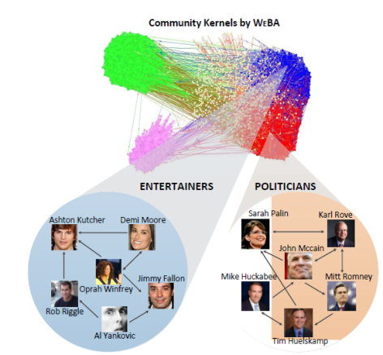
华为的Spark技术实践——图分析
电信用户分析
社群发现
强耦合性
图关注的是数据之间的关联性
图数据访问的随机性导致低访问局部性
“水桶效应”
迭代性
eg:PageRank

Slide 9
华为的Spark技术实践——图分析
面向大规模图数据处理:
Giga-, Tera-, Peta-byte
使用HIMM(Hybrid Iterative Matrix Multiplication)表示图运算：
数据采用Matrix表示
图运算融合并拓展了标准的矩阵运算，并支持自定义运算
抽象了基本的图算法算子
综合高生产率和高性能优势：
基于本框架可以快速实现各种图算法，比如PageRank代码少于20行
提供一系列常用的图算法库，eg， PageRank、SSSP、BFS/DFS、Betweeness Centrality、K-Core、etc..
Applications
PageRank
SSSP
…
Graph Lib
HIMO
Distributed
Platform
Spark
SIMD Accelerator
MKL Libraries
Hardware
MKL
MKL
……
MKL
Node
Node
Node
Graph Schematic Diagram
partition
Standard Matrix-Vector Multiplication

Slide 10
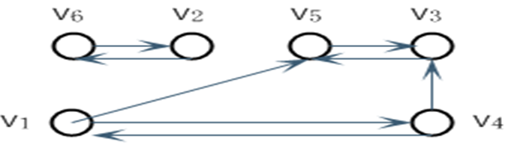
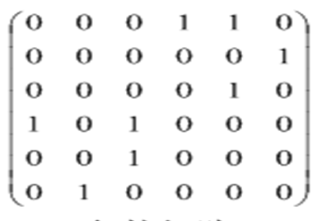
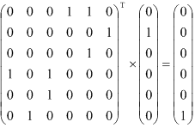
图的矩阵运算表达
V1
V2
V3
V4
V5
V6
V1
V2
V3
V4
V5
V6
有向无权图
邻接矩阵
寻找顶点V2的所有OutNeighbors

Slide 11
Pegasus的GIM-V模型
基于Hadoop，使用矩阵 * 向量操作来代表图运算
基本操作：
combine2 : (T, T) => T :矩阵与向量对应位置的元素进行相应操作
combineAll: (Iterator[T]) => T：对中间向量同一位置的所有combine2结果进行相应操作
assign: (T, T) => T :将中间向量与源向量进行相应操作，赋值给结果向量
限制
要求对应的图算法必须能够转化成矩阵和向量的运算
combineAll
combine2
combine2
combine2
assign
并不是所有的图算法都可以转化为矩阵与向量的运算或者采用该计算模型性能较低

Slide 12
HIMM模型：Hybrid Iterative Matrix Multiplication
支持矩阵 * 矩阵进行图运算：
PSSP(Floyd-Warshall算法)
Probabilistic spreading algorithm
支持矩阵 * 向量模型
PageRank
SSSP
class SimpleGraph[T] {
//Transformation
def transpose: SimpleGraph[T]
def rowL0Normalize: SimpleGraph[T]
def mapValues(func): SimpleGraph[U]
def filterValues(func): SimpleGraph[T]
// computation
def *(arg:Either[SimpleGraph[T],SimpleVertex[T]]):
Either[SimpleGraph[T],SimpleVetex[T]] //*运算
def compute(arg:Either[SimpleVertex[T], SimpleGraph[T]], maxIter:int
combine2:(T, T) => T,
combineAll: (Iterator[T]) => T,
assign: (T, Option[T]) => T)
//Data View
val vertexNum: Int //顶点数
…
}
class SimpleVertex[T] {
def vertexSaver(filePath): Unit //存储运算结果
}
object Graph { //加载图数据
def graphLoader[T](filePath): SimpleGraph[T]
def genDefVertex(vetexNum,defVal): SimpleVertex[T]
}
支持矩阵乘矩阵/向量运算
支持图自定义运算
顶点集以列向量存储
图以邻接矩阵存储
Notes:
def combine2: (T, T) => T
def combineAll: (Iterator[T]) => T
def assign: (T, T) => T

Slide 13
HIMM模型：Hybrid Iterative Matrix Multiplication
object Operator{
def max(vector:SimpleVector)：AnyVal
def min(vector:SimpleVector)：AnyVal
//取众数，即出现频率最高的元素
def mode(vector:SimpleVector)：AnyVal
//忽略等于0的元素，在剩余元素中取最大值
def max-0(vector:SimpleVector)：AnyVal
def min-0(vector:SimpleVector)：AnyVal
def mode-0(vector:SimpleVector)：AnyVal
//若是两个同等规模的向量，则返回结果是每个分量取最小值得到的向量
def min(vectorA:SimpleVector,VectorB:SimpleVector):AnyVal
def max(vectorA:SimpleVector,VectorB:SimpleVector):AnyVal
…
}
抽象图算法中常用的算子，允许用户利用这些基本算子快速实现高效图算法
Notes:
def combine2: (T, T) => T
def combineAll: (Iterator[T]) => T
def assign: (T, T) => T

Slide 14
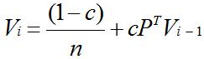
算法示例——PageRank(网页排名)
PageRank 算法：
val epsilon = 0.85f
val pagerankMatrix: SimpleGraph[Float] = SimpleGraph.graphLoader[Float](filePath) //生成按块切分的关联矩阵
val vertNum: Int = pagerankMatrix.vertexNum //计算结点数目
//对关联矩阵进行L0规则化，生成概率矩阵
val probabilityMatrix: SimpleGraph[Float] = pagerankMatrix.rowL0Normalize
probabilityMatrix.cache() //缓存概率矩阵
val alpha: Float = ((1 - epsilon) / vertNum).toFloat
val defaultRank: Float = (1.0 / vertNum).toFloat
//以初始rank值初始化PageRank向量
var currentRank: SimpleVertex[Float] = probabilityMatrix.genDefVertex(defaultRank)
//关联矩阵进行转置后，与PageRank列向量进行相乘，更新PageRank列向量，多次迭代
var iter: Int = 0
while (iter < maxIter) {
currentRank = probabilityMatrix * (currentRank, epsilon, transA, alpha) //transA为1，表示矩阵需要转置
iter += 1
}
currentRank.vertexSaver(resultPath) //将PageRank结果保存

Slide 15
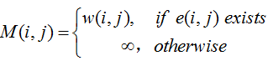
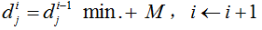
算法示例——SSSP(单源最短路径)
采用Bellman-Ford算法：
输入：图的权重矩阵 ，初始迭代向量 ；
假设要求顶点 到各顶点的最短路径长度，则
初始迭代向量为 ：
输出：最短路径行向量 ；
步骤：
1. 置 i=1；
2. 执行操作 ；
3. 重复步骤2直至 ，迭代终止，返回 ，算法结束,向量d就是最终结果。
//Combine2实现，矩阵与向量对应元素相加
def combine2(vi: Int，mij: Int): Int = {
if (mij == Int.MaxValue || vi == Int.MaxValue) {
Int.MaxValue
} else {
vi + mij
}
}
//在Combine2得到的向量上取最小的元素，相当于从经过其他顶点的路径
//长度中选择最短的一条
def combineAll(x: Iterator[Int]): Int = {
x.min
}
//Assign2分配最短路径值
def assign(old: Int, new: Option[Int]): Int = {
new.match {
case Some(v) => scala.math.min(old, v)
case _ => Int.MaxValue
}
}
//迭代直至算法收敛
val result = myGraph.compute (matrix, maxIter, combine2, combineAll, assign2)
Notes:
即 d^{i}_{j}的第k 个分量的取值为d^{(i-1)}_{j} 与 M的第k列的逐项和的最小分量

Slide 16
Benchmark对比数据——PageRank算法
实验平台：
3台 RH2285， 每台48G RAM， 12个Core（24线程, 2.93GHZ）
SuSE11 SP1
数据集： 顶点：约1亿，边：约5亿

Slide 17
目录
电信领域的数据挖掘场景
华为的Spark技术实践
数据挖掘技术展望

Slide 18
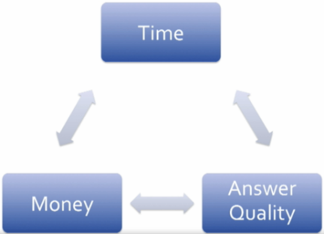
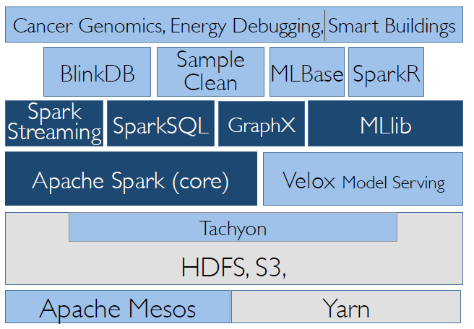
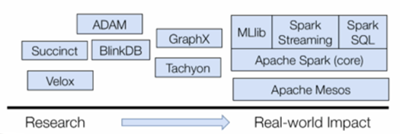
数据挖掘技术展望——AMP Lab最新研究情况综述
UC Berkeley的AMP Lab认为大数据挑战主要体现在Time、Money和Answer Quality3个方面，提出2方面的改进措施：
改善性能，提出Spark、Tachyon等技术；
实现交易的智能化，提出BlinkDB，ML等技术；
实验室研究方向（3-4年内）：
Algorithm：聚焦ML Pipeline，Async Algorithms，Concurrency Control
Machine：聚焦Tachyon，SQL，Graphs，Streams，R，Performance
People：Hybrid Human，Machine Data Cleaning，Integration
实验室研究方向（5-6年内）：
Algorithm：MLlib构建，声明式ML（MLBase）
Machine：新的Storage/处理架构，Data/Model服务
People：Inline Human Computation，Cost Based Optimization
Spark 2014最新堆栈，其中红色圈内为2014年和2013年Spark图谱区别。
访问和接入
处理引擎
我们的期待：
1、基于Pipeline增强参数搜索
2、超大规模的参数学习
3、更多的性能优化改进
存储
资源虚拟化

